Slide 1
Lindéro
КОРОБЕЙНИКОВА АНАСТАСИЯ ЛЮБЧЕНКО ЕЛИЗАВЕТА ШЕИНА ЕЛЕНА

Slide 2
КОМАНДА
Коробейникова Анастасия – тимлид, фронтенд разработчик, тестировщик
Любченко Елизавета – бизнес-аналитик, дизайнер
Шеина Елена – системный аналитик, бэкенд разработчик
Lindéro
2/10

Slide 3
ТЕКУЩИЙ ФУНКЦИОНАЛ САЙТА
Вход и регистрация
Поиск пользователей и товаров, просмотр каталога
Загрузка товаров и их покупка
Подключение ежемесячной подписки на художников
Публикация и просмотр постов
Изменение настроек аккаунта
Lindéro
3/10

Slide 4
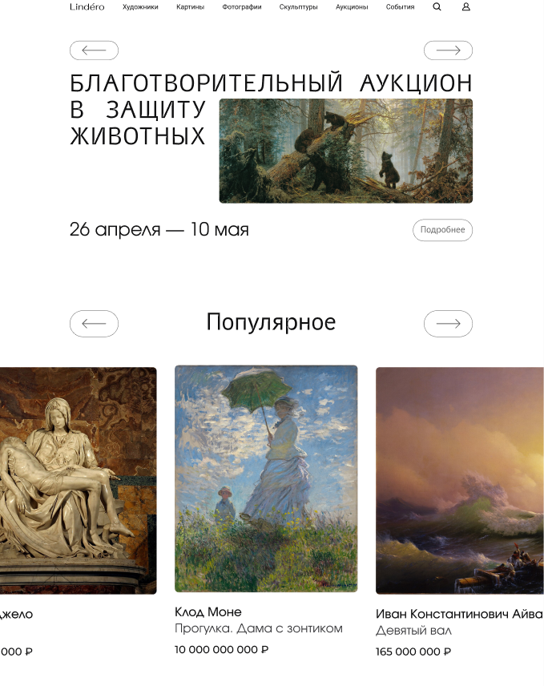
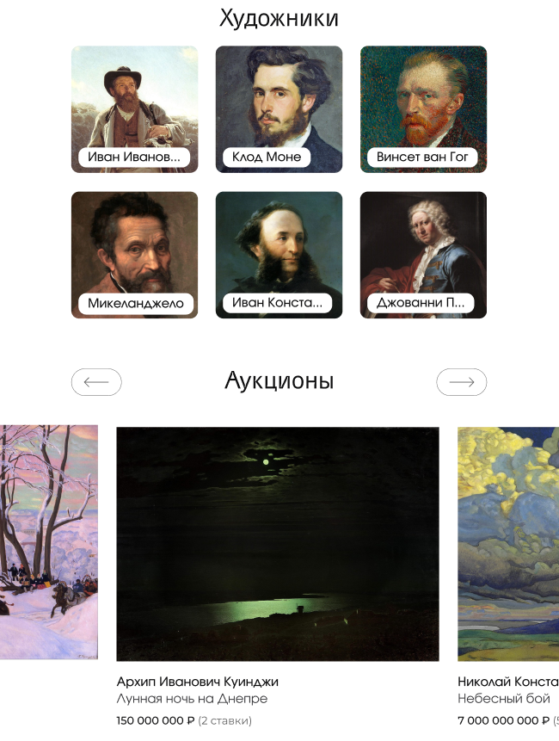

Lindéro
4/10

Slide 5
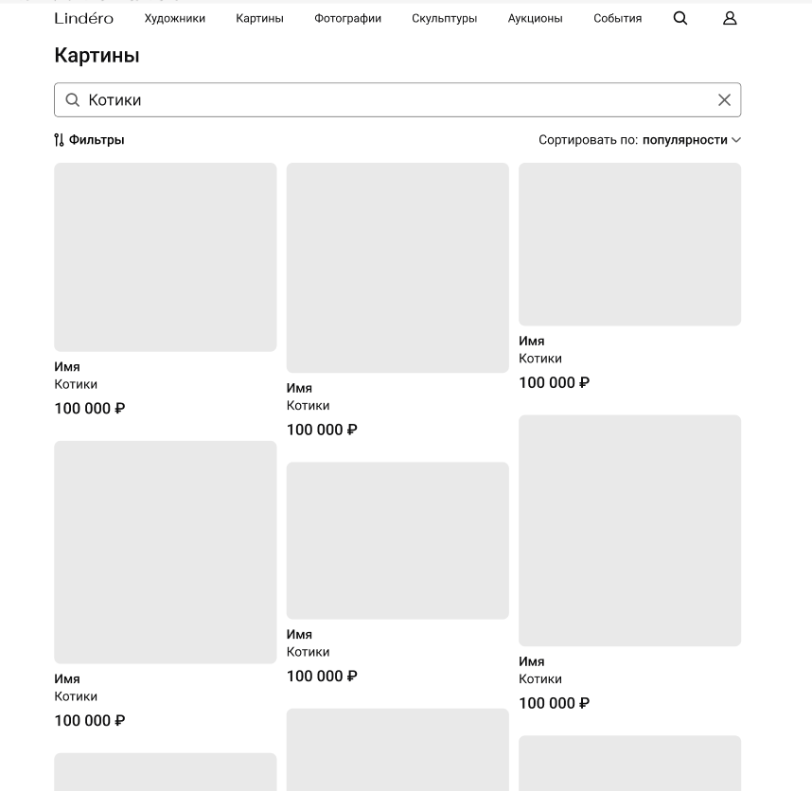
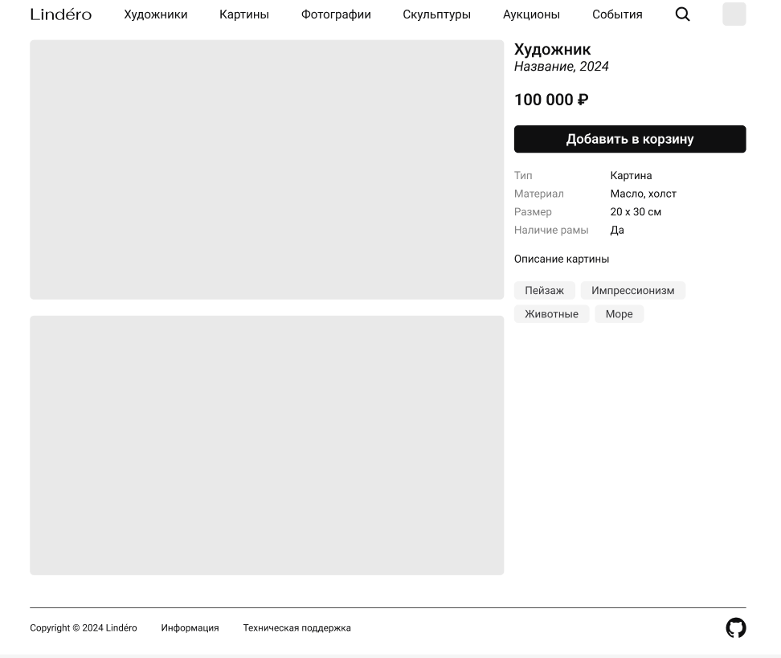
Lindéro
5/10

Slide 6
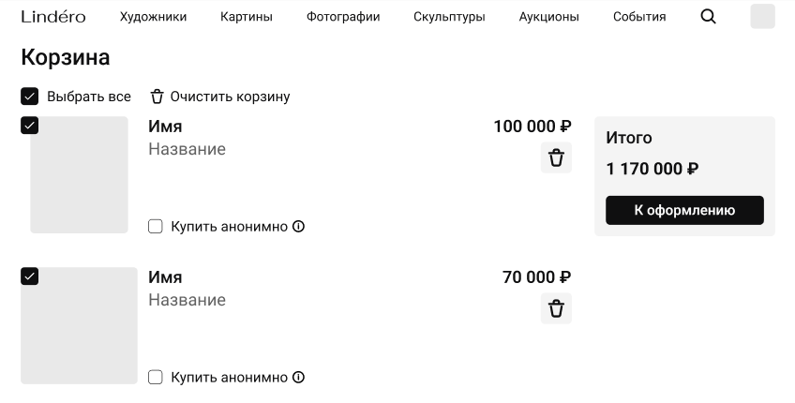
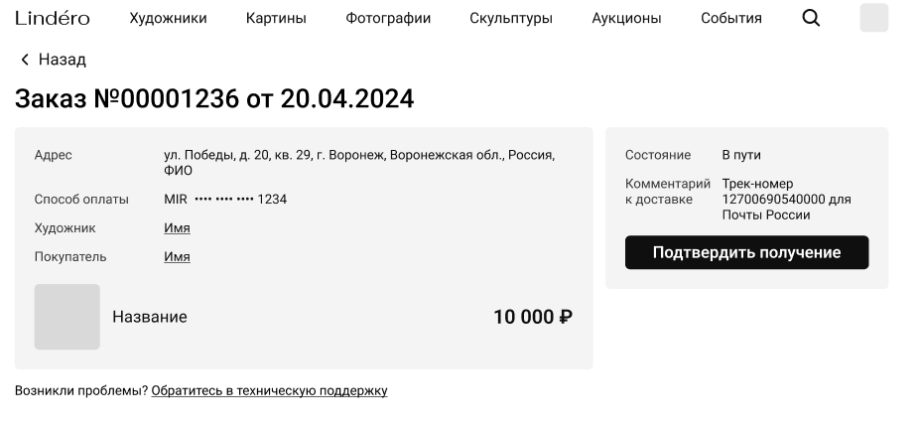
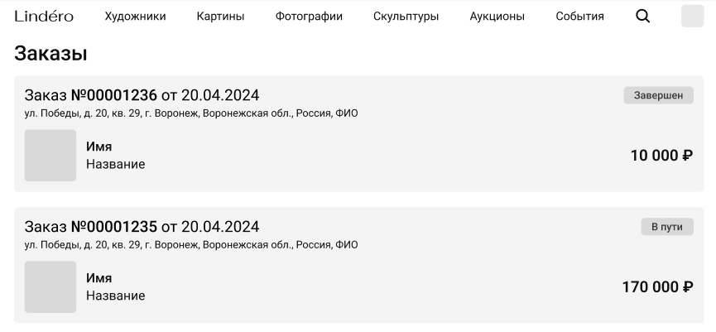
Lindéro
6/10

Slide 7
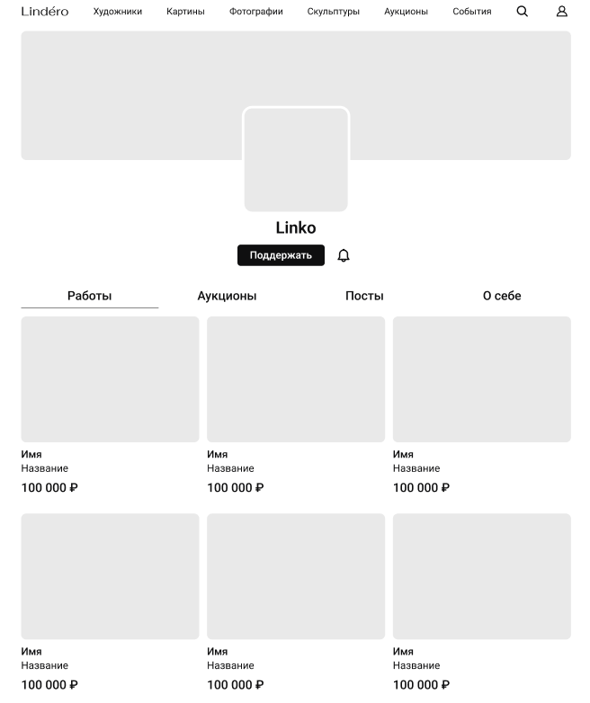
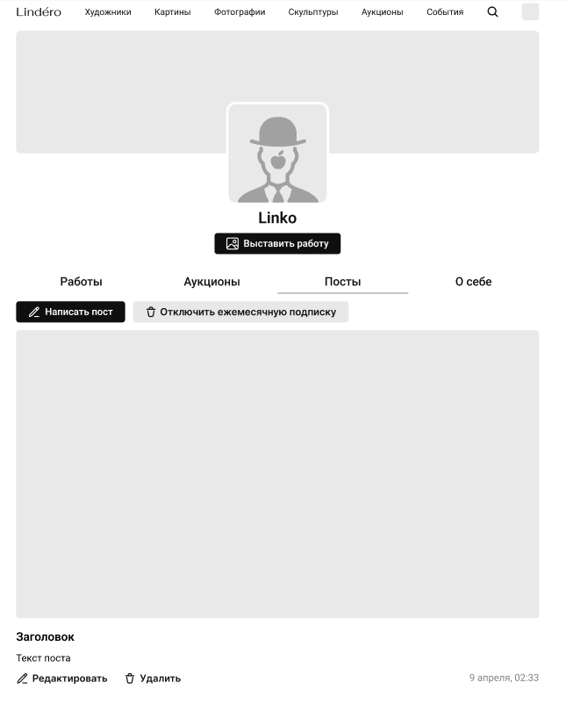
Lindéro
7/10

Slide 8
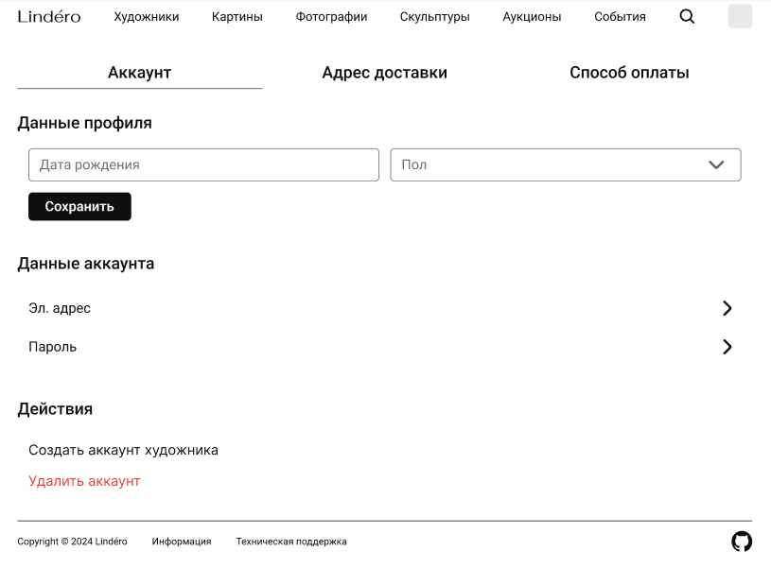
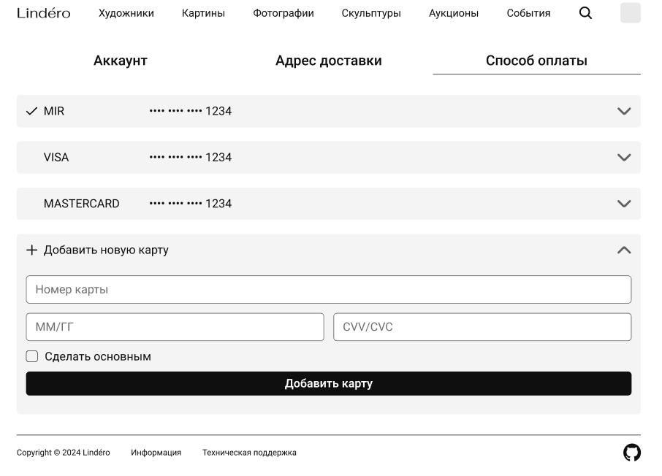
Lindéro
8/10

Slide 9
ТЕХНИЧЕСКАЯ ЧАСТЬ
Реализована сервисная и клиентская часть приложения для двух спринтов
Спроектировано API
Развернута БД
Подключено Keycloak
Развернуты MinIO, Keycloak, Nginx в Docker
Добавлен Swagger
Lindéro
9/10

Slide 10

an.korobeynikova@gmail.com
Lindéro
10/10

